Slide 1
Advanced Computer Network:
Manajemen Virtual Machine
Sritrusta sukaridhoto, ph.d

Slide 2
Create VM:
Persiapan
Terminologi
  General settings
  OS
  Hard disk
  CPU
  Memory
  Network Device
  USB Passthrough
  BIOS dan UEFI
  Automatic start and Shutdown of VM

Slide 3
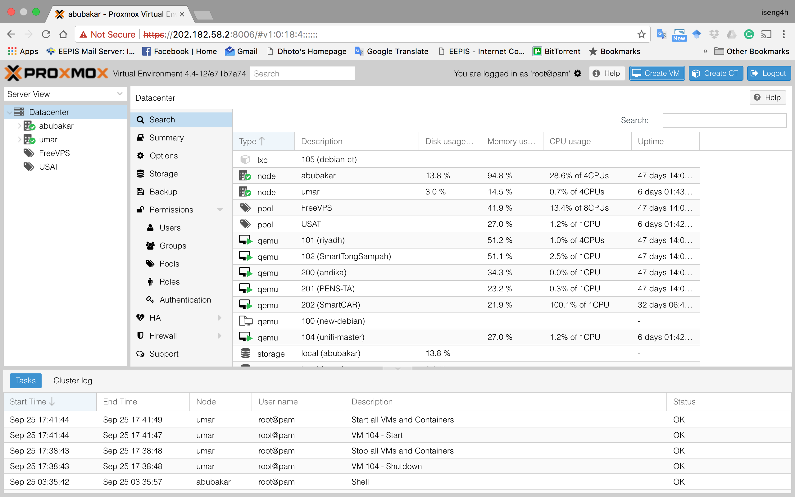
Create VM: web management

Slide 4
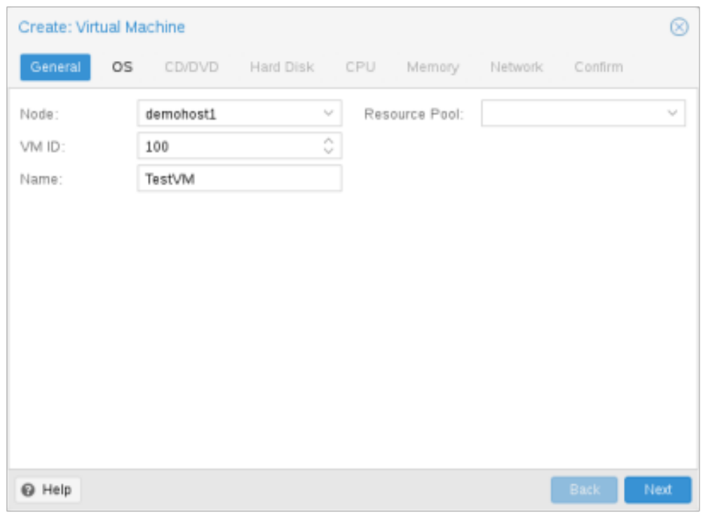
Create VM:
General
Node: host mesin
VM ID: nomer guest mesin
Name: nama untuk guest mesin
Resource Pool: pengelompokan group

Slide 5
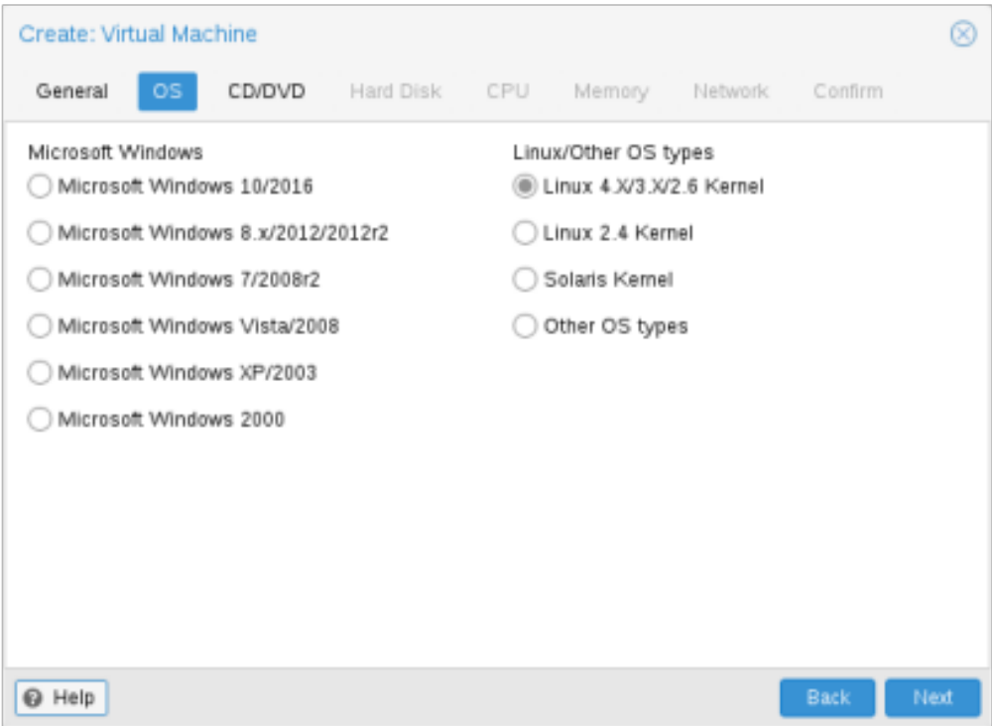
Create VM:
OS
Pemilihan OS

Slide 6
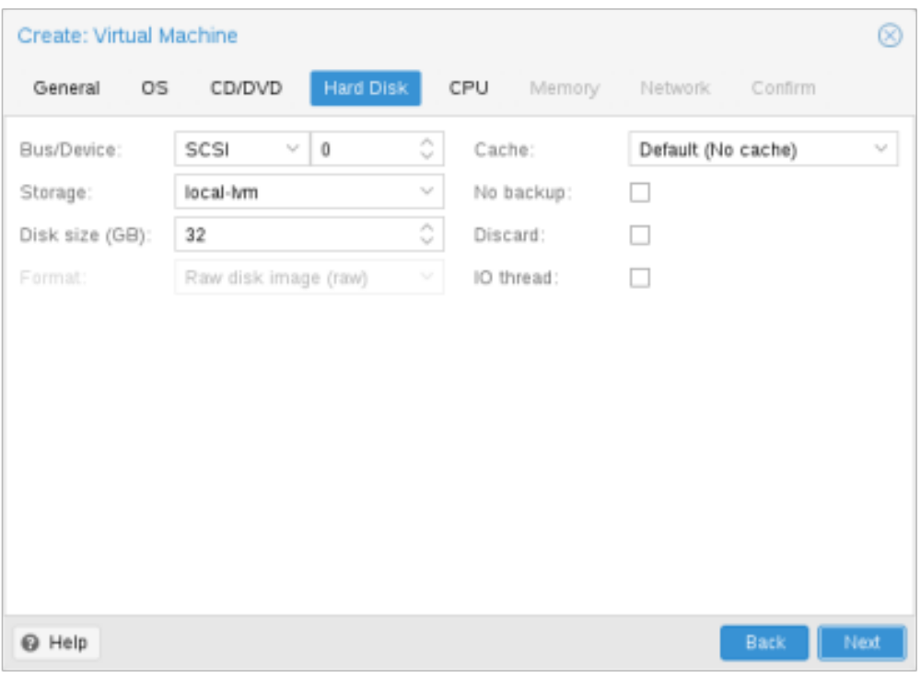
Create VM:
Hard disk
Pemilihan perangkat HD untuk guest machine
Bus: SCSI, SATA, IDE
Storage: HD pada host machine
Disk size: ukuran HD pada guest machine

Slide 7
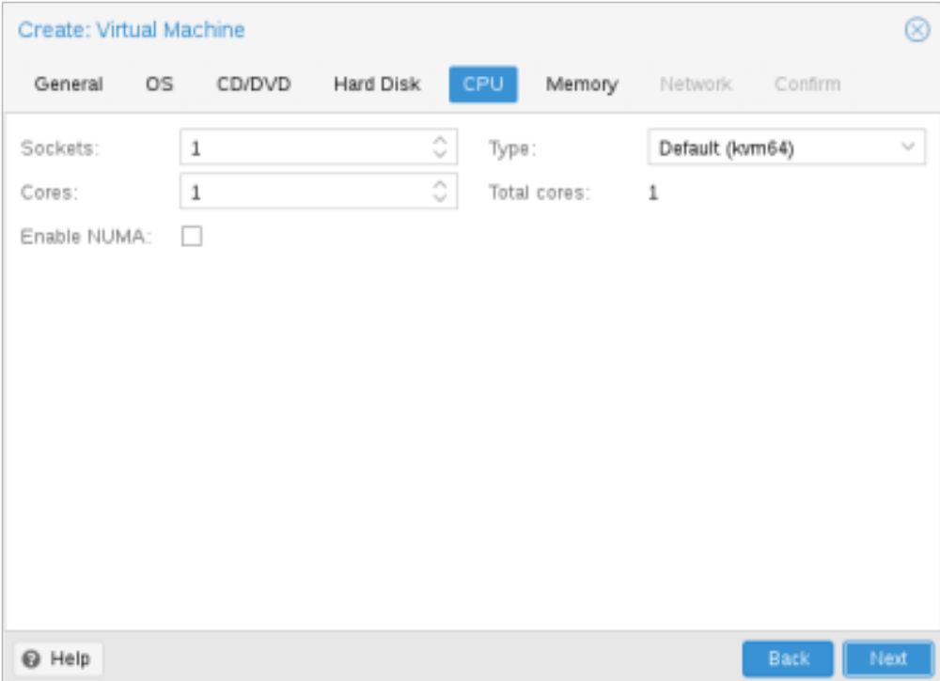
Create VM:
CPU
Socket: socket CPU pada host machine
Cores: penggunaan jumlah core untuk guest machine

Slide 8
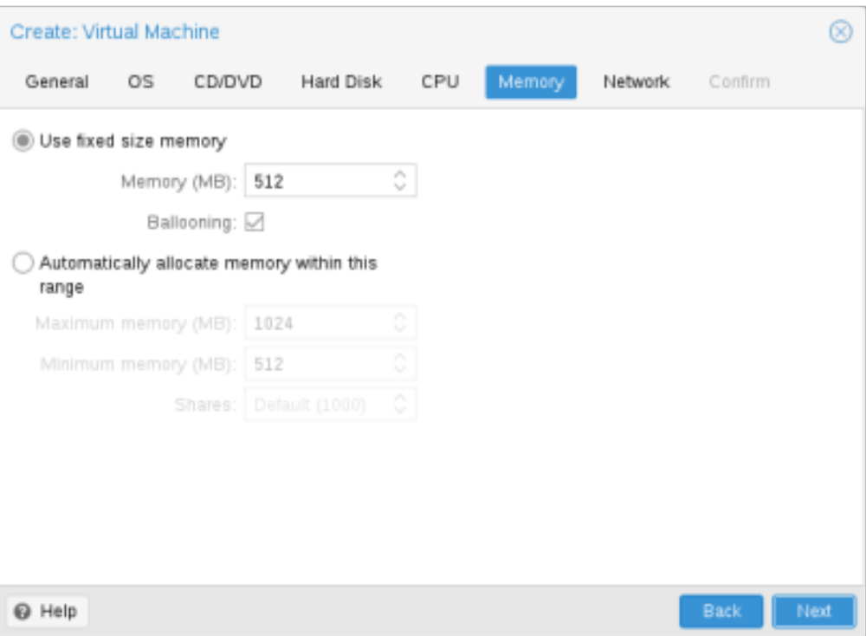
Create VM:
Memory
Penentuan jumlah memory yang bisa dipakai pada guest machine

Slide 9
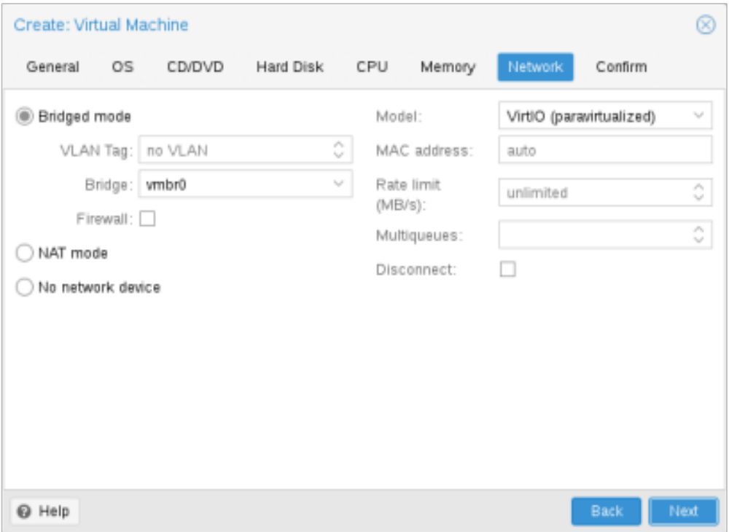
Create VM:
Network
Tipe
  Bridge mode: guest machine berada 1 jaringan dengan host machine
  NAT mode: guest machine berada di LAN dan berbeda jaringan dengan host machine
  No Network
Model:
  Intel E1000 →gigabit ethernet
  Realtek8139 →fast ethernet
  VirtIO →mengikuti host machine
  Vmnet →untuk guest machine menggunakan vmware

Slide 10
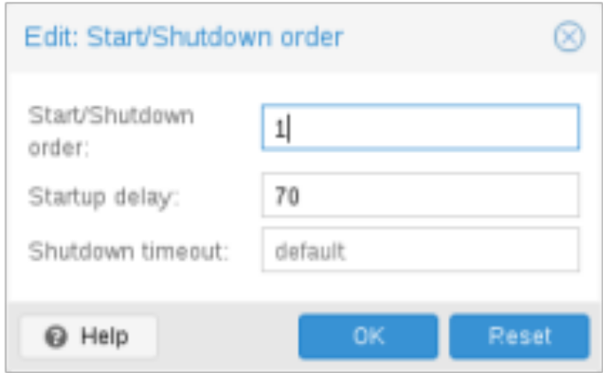
Create VM: start and shutdown order
Urutan start dan shutdown guest machine

Slide 11
Create VM:
Installasi OS
Bisa mengambil dari ISO pada CD/DVD
Template

